Slide 1
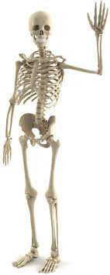
SISTEMA SCHELETRICO
Di Giulia Ungaro
5^E 2021/2022

Slide 2
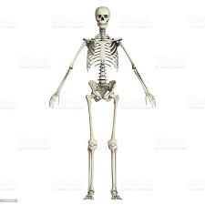
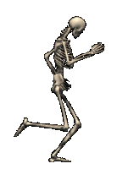
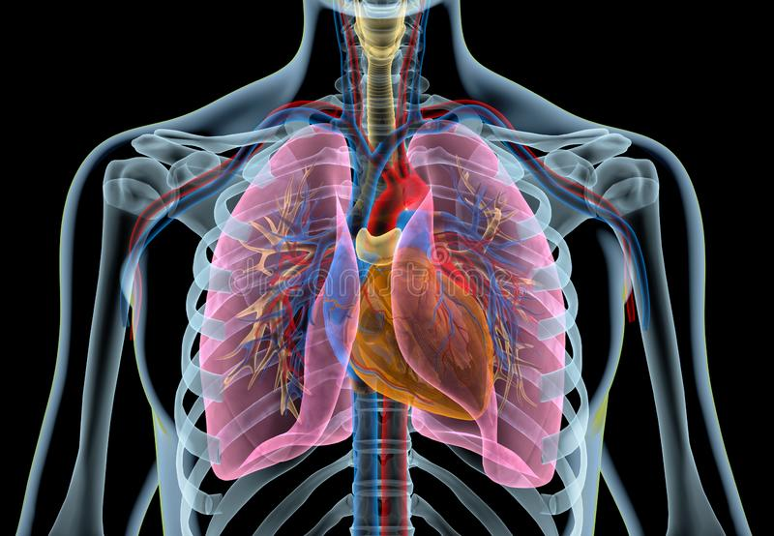
INTRODUZIONE
Alla nascita il nostro scheletro è formato da 270 ossa, però con la crescita alcune si saldano tra loro fino all’età adulta diventando 206 ossa. Le sue funzioni sono di:
Sostegno
Movimento
Protezione

Slide 3
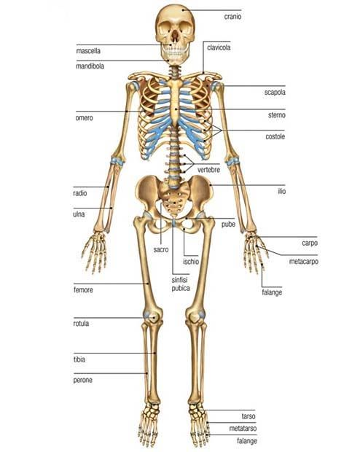
PARTI PRINCIPALI
TESTA
TRONCO
ARTI SUPERIORI
E INFERIORI

Slide 4
COME è FATTO UN OSSO
SANGUE
MIDOLLO OSSEO
TESSUTO SPUGNOSO
PERIOSTIO
TESSUTO COMPATTO

Slide 5
LE FORME
IN BASE ALLE FUNZIONI CHE SVOLGONO, LE OSSA HANNO FORME DIVERSE:
PIATTE come il cranio, scapole, sterno e rotula
LUNGHE come omero, radio, ulna, femore…
CORTE come vertebre

Slide 6
LE ARTICOLAZIONI
Servono per mantenere collegate le ossa tra loro permettendo il movimento.
Possono essere:
FISSE come il cranio (tranne la mandibola che è mobile)
SEMIMOBILI come la colonna vertebrale
MOBILI come spalla, gomito, polso, anca, ginocchio e caviglia

Slide 7
ARRIVEDERCI AL PROSSIMO APPARATO

